Slide 1

Rückblick auf COVID-19-Lage-AG + Krisenstab im RKI
6.1.2020 – 5.7.2023

Slide 2
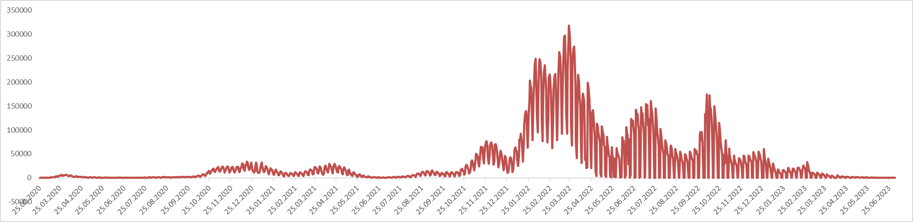
27.1.2020: 1. Fall in DEU
25.11.2021: Ende „epidemische Notlage“ DEU
5.5.2023: Ende „PHEIC“ WHO
30.1.2020: „PHEIC“ WHO
Tägliche COVID-19 Fälle
Koordinierungsverfahren
Lage-AG
Krisenstab
Lage-AG
6.1.2020:
1.Lage-AG
5.7.2023:
399. Lage-AG

Slide 3
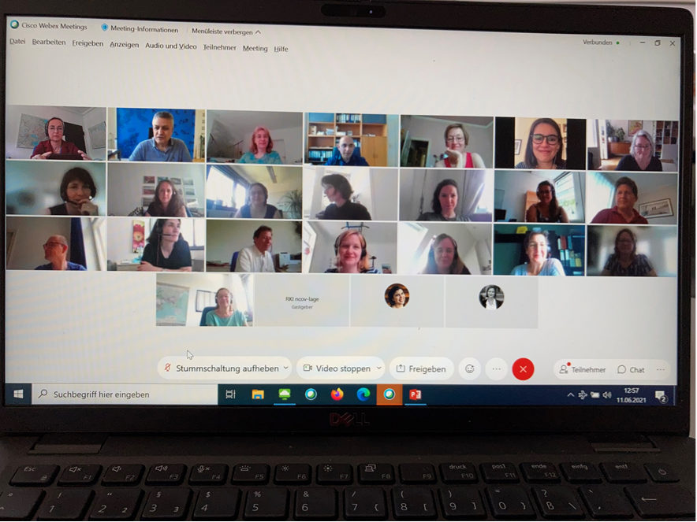
Vielen Dank für
Ca. 20.000 gemeinsame Arbeitsstunden
  (Annahmen: 399 Sitzungen a 2 h, 25 Teilnehmer)
Input und intensive Diskussion
Gemeinsames Ringen um den richtigen Weg
Durchhalten
Respekt, Wertschätzung und Kollegialität

Slide 4


Slide 5
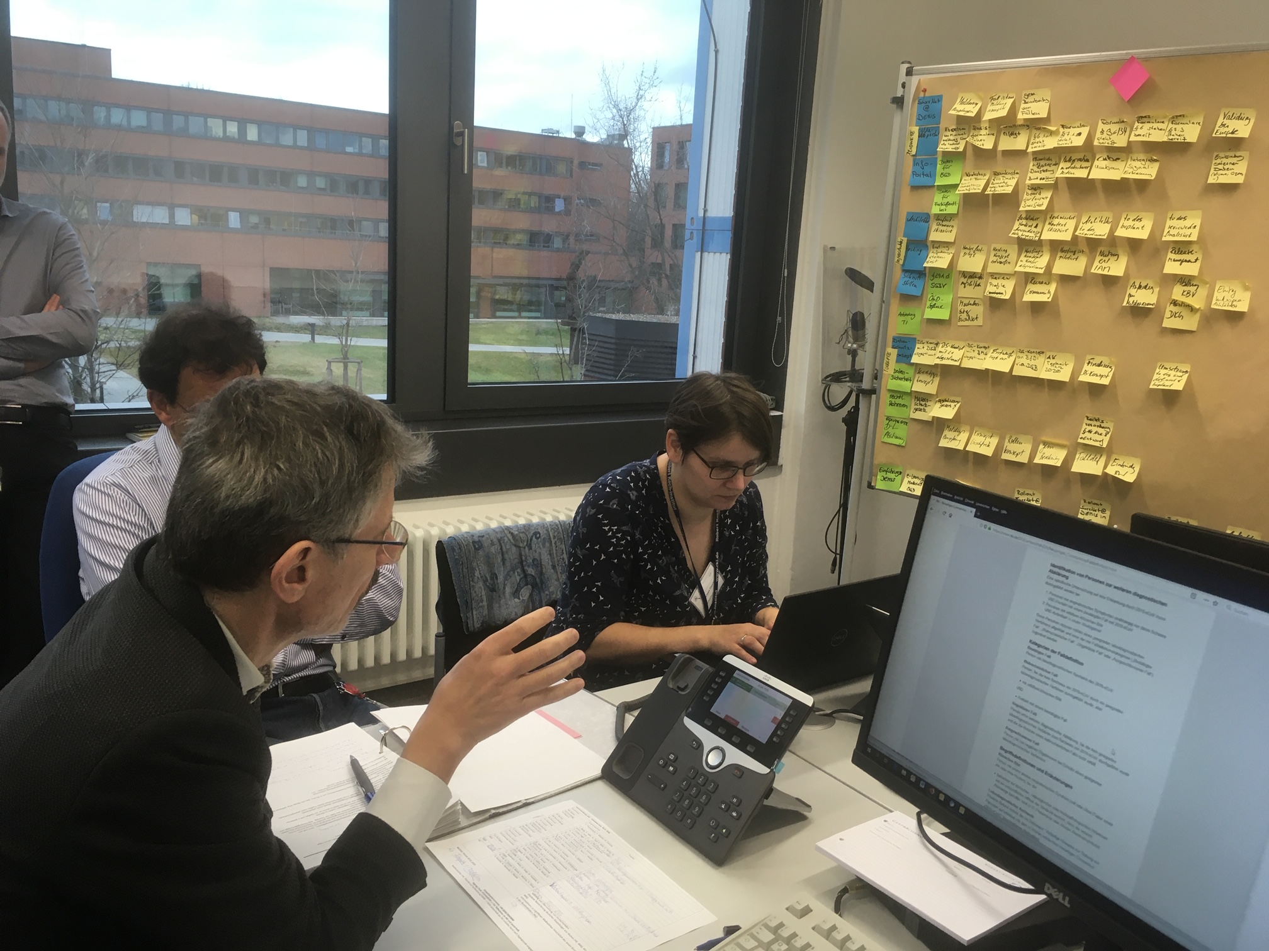
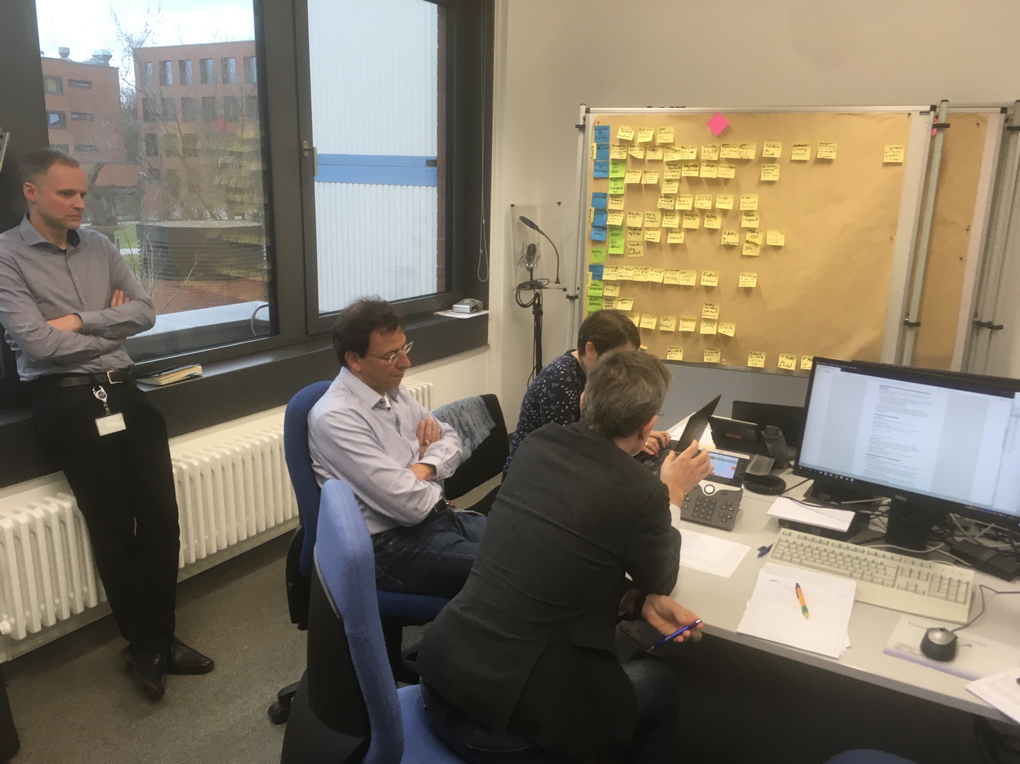
28.01.2020
Webasto-Ausbruch Bayern
Noch werden die Köpfe bei den Telefonkonferenzen zusammengesteckt

Slide 6
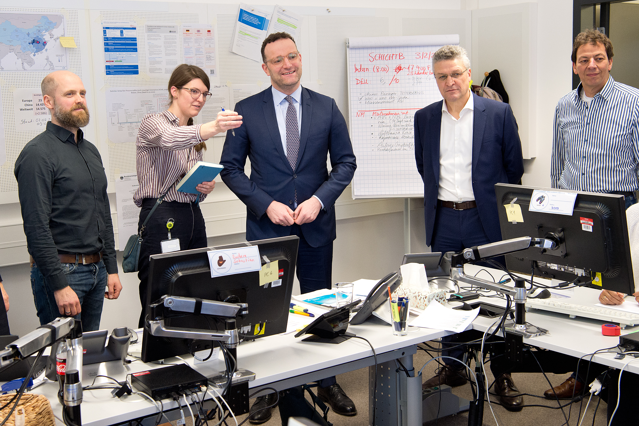
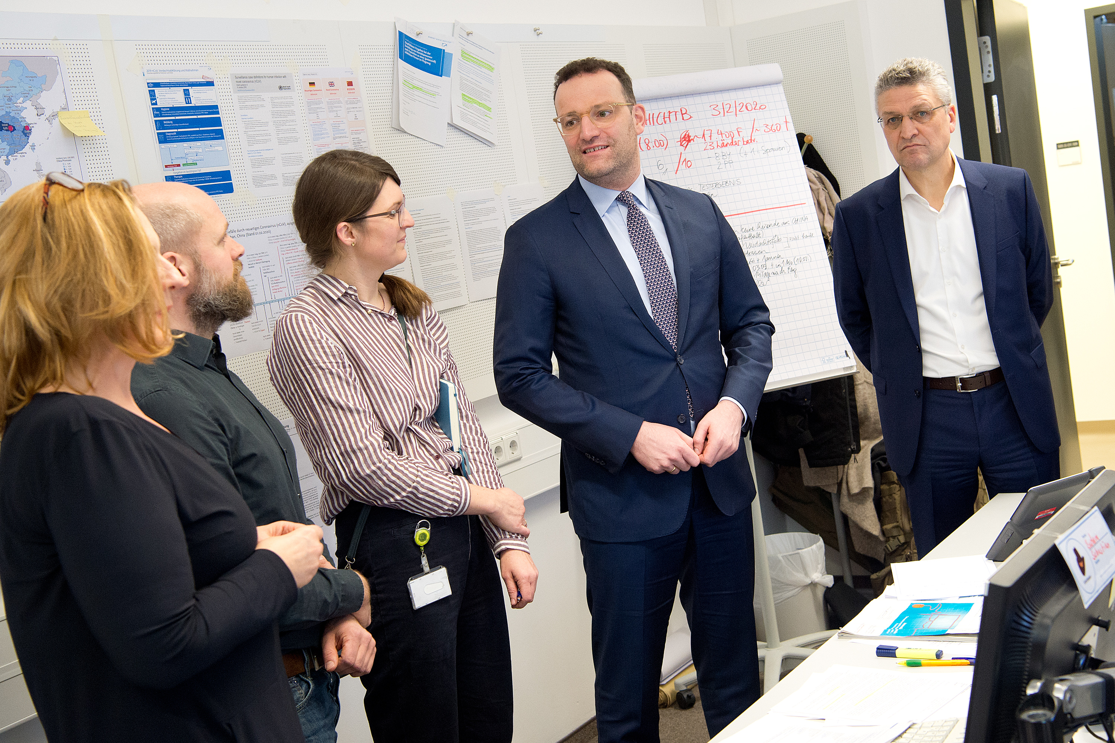
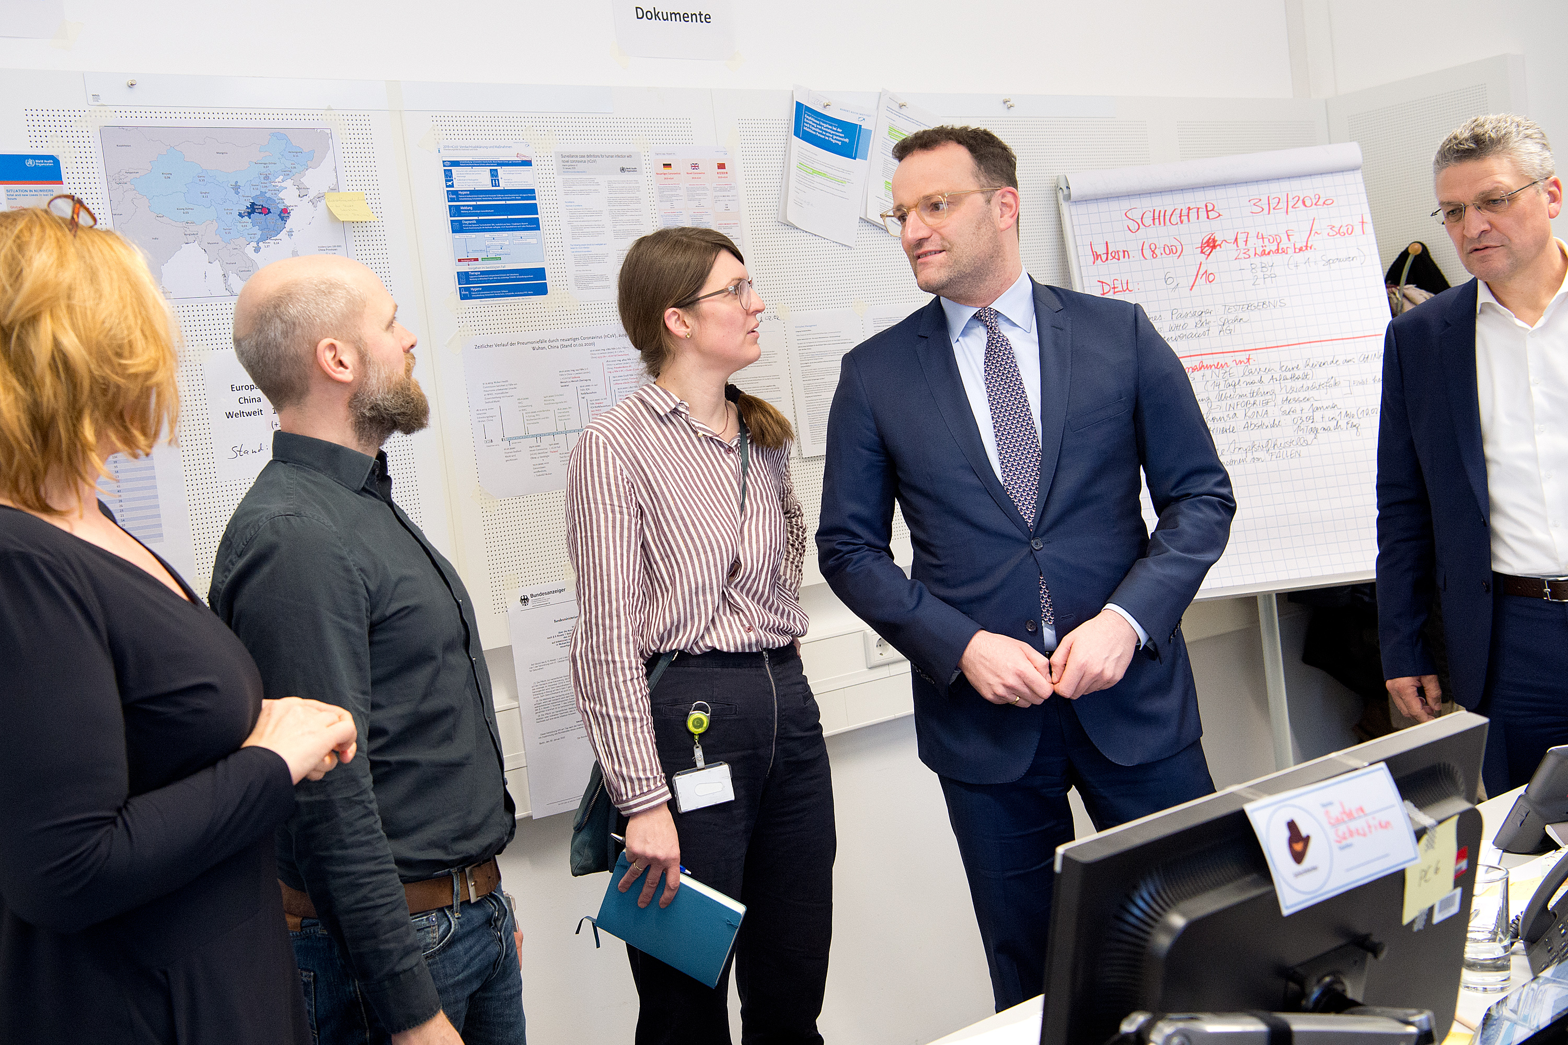
3.2.2020
Hoher Besuch im Lagezentrum.
An weiteren Gästen kam noch Peter Piot (> 14 Tage vor seiner eigenen COVID-19-Erkrankung).
Sonst haben wir niemanden reingelassen.

Slide 7
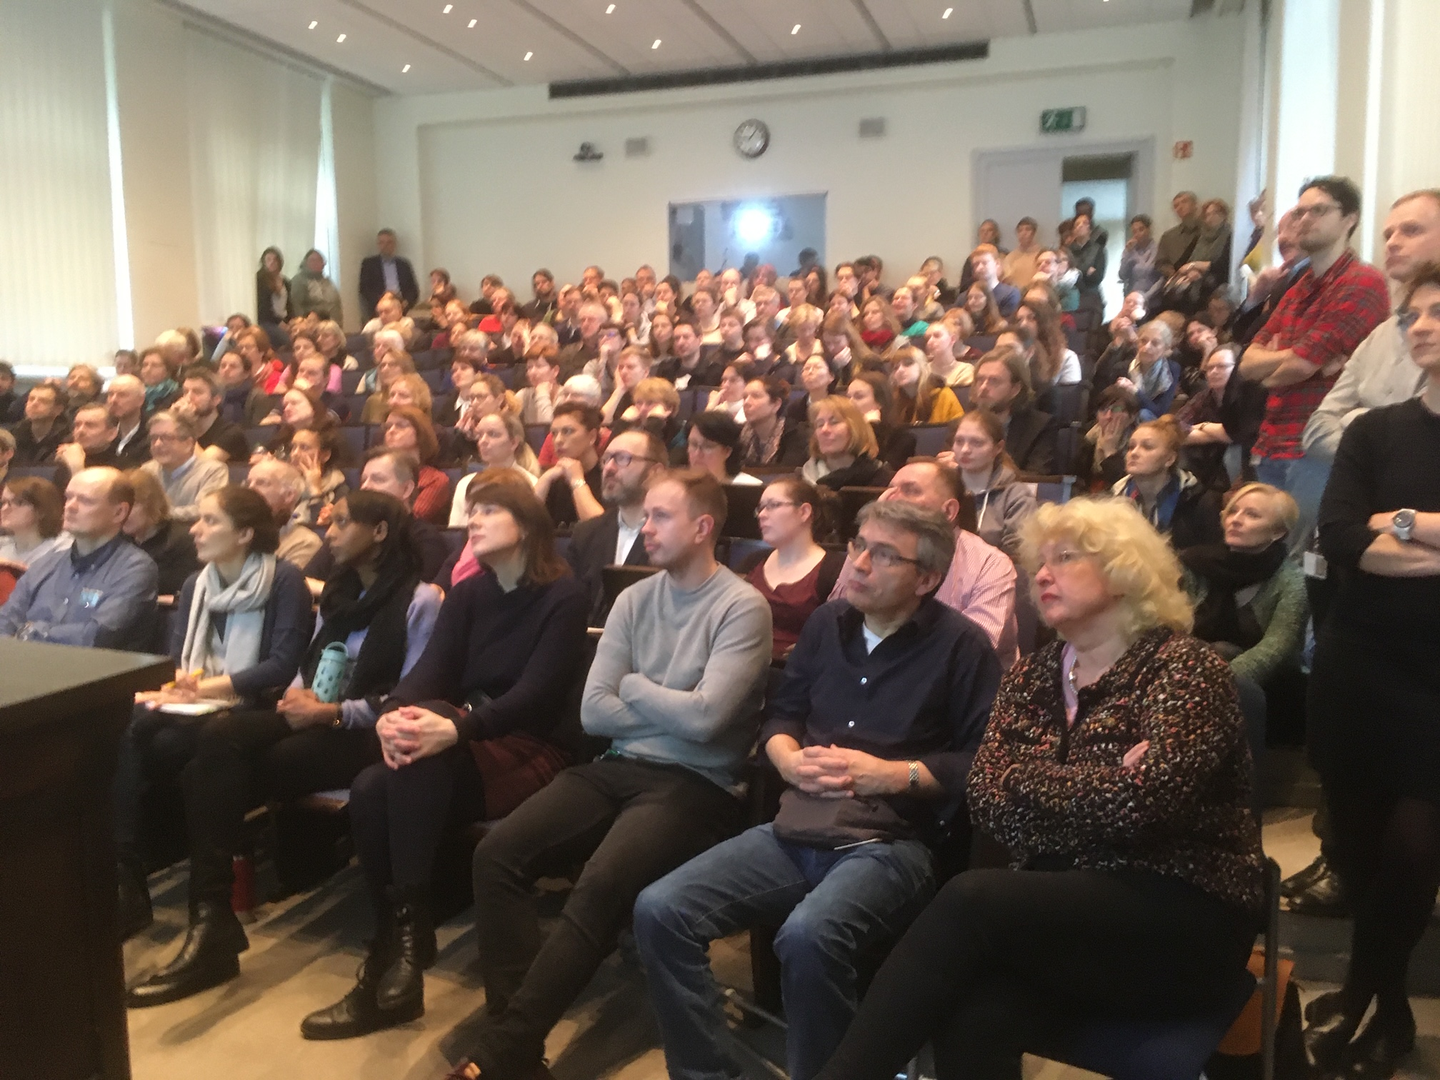
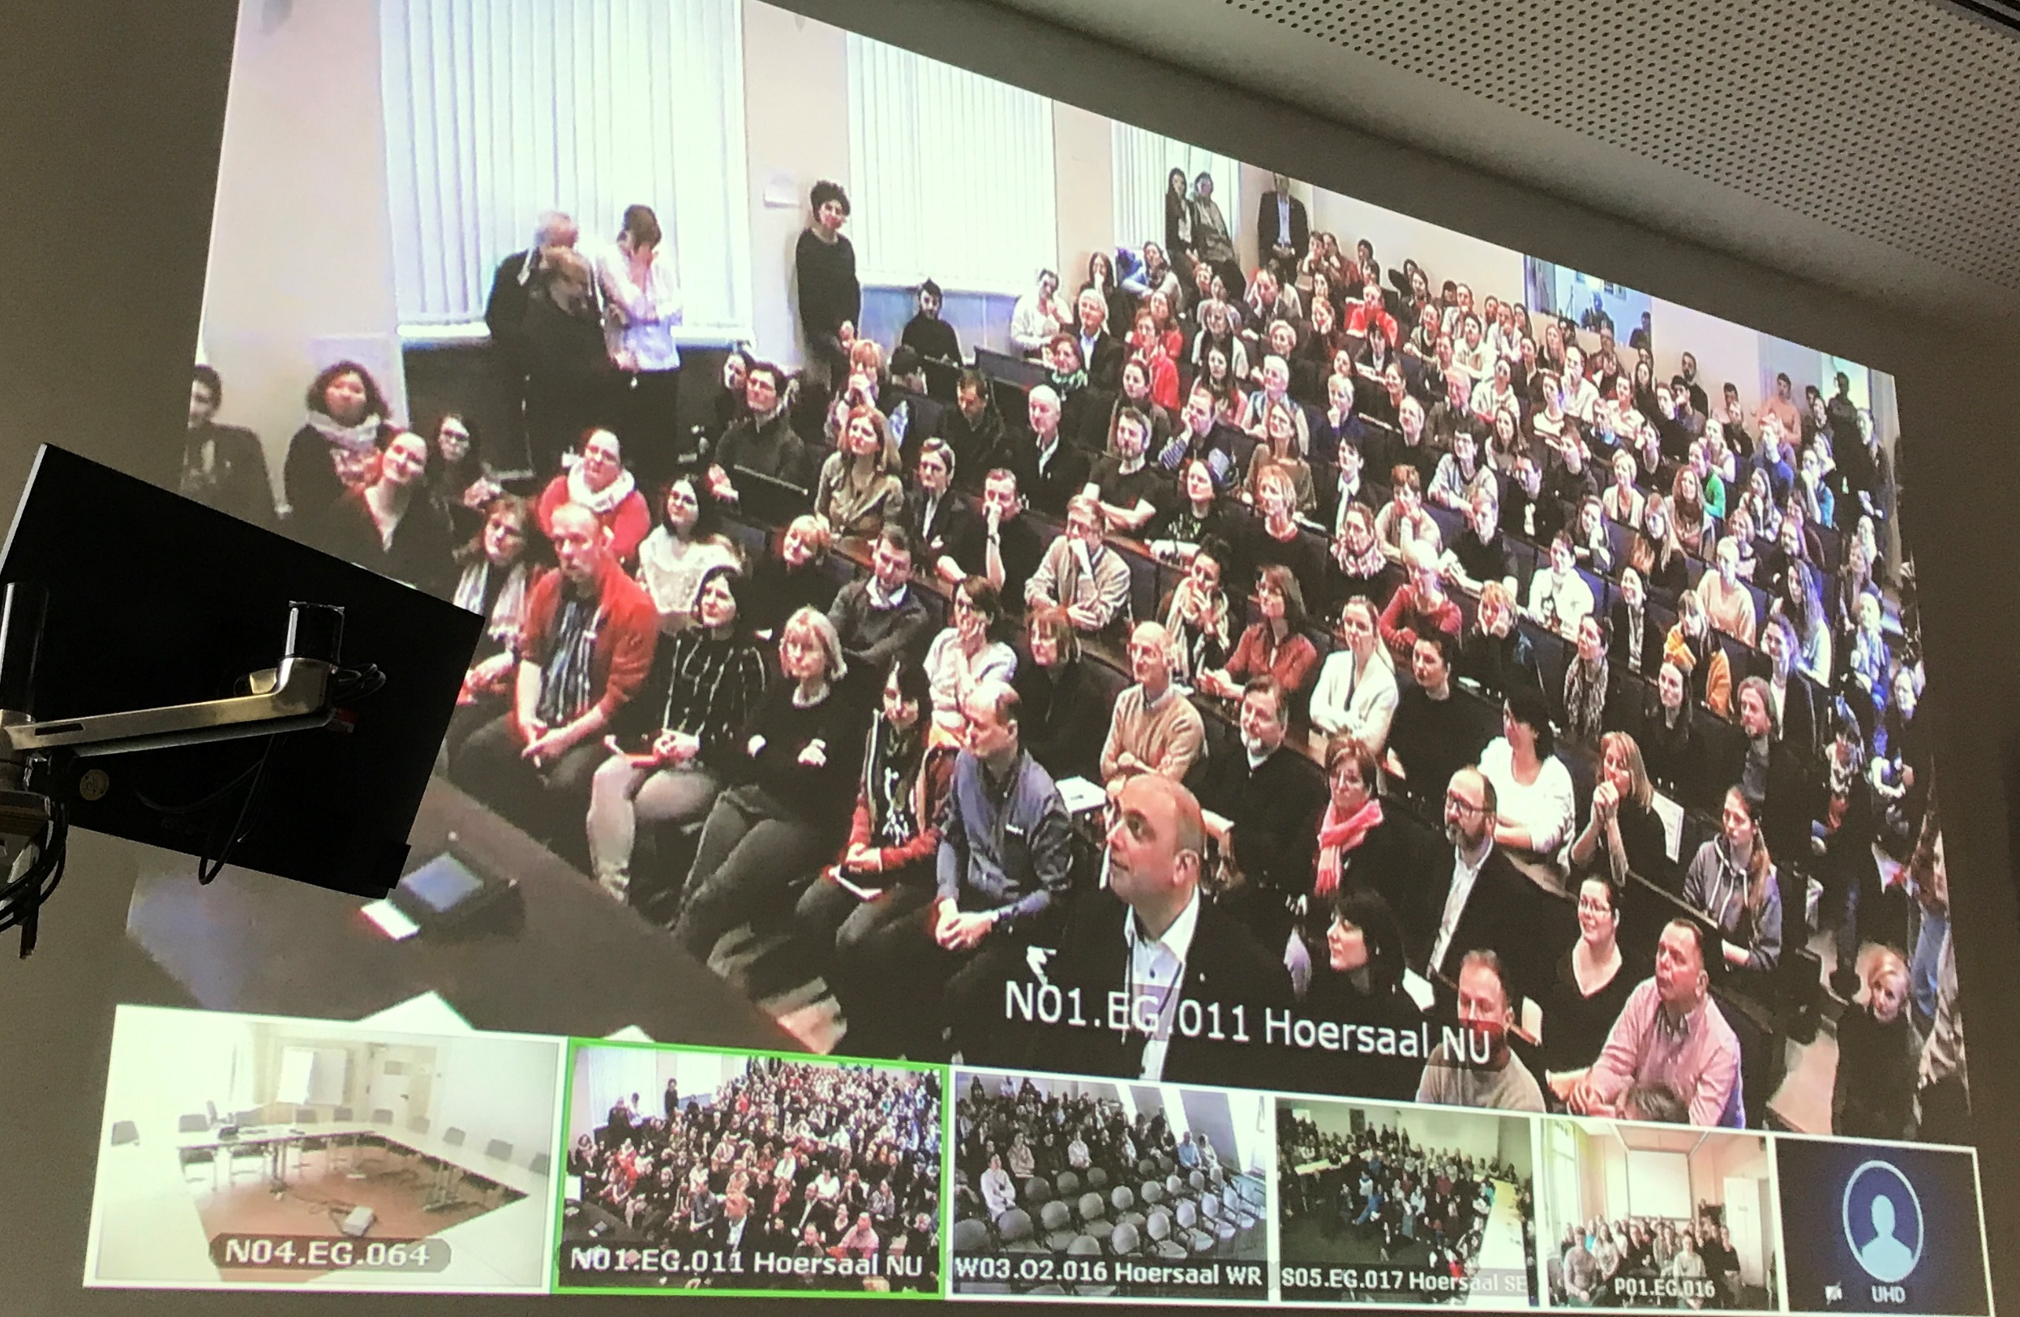
19.02.2020
Herr Schaade berichtet im Internen Seminar über COVID-19
– so voll war der Hörsaal vermutlich zuletzt zu Robert Kochs Zeiten.
Niemand hat erwartet, dass dieses eine der letzten Präsenzveranstaltungen des Jahres sein würde.

Slide 8
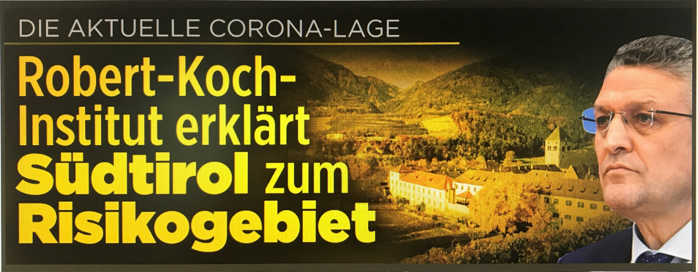


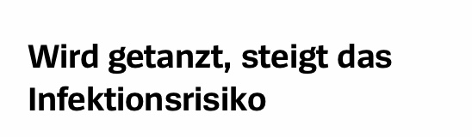
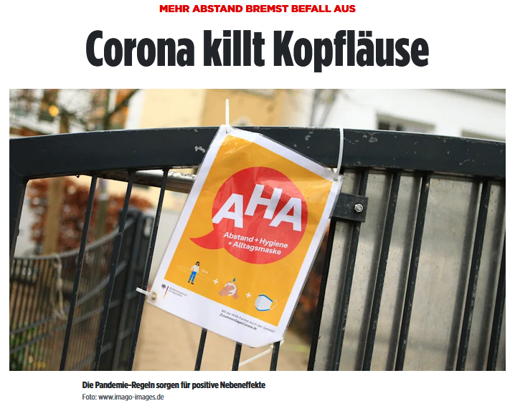
Ausgewählte Schlagzeilen

Slide 9
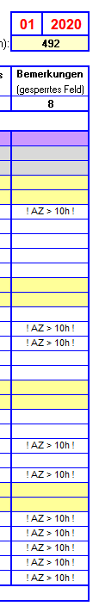
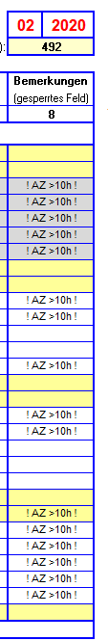
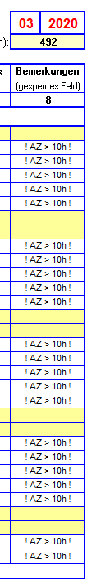
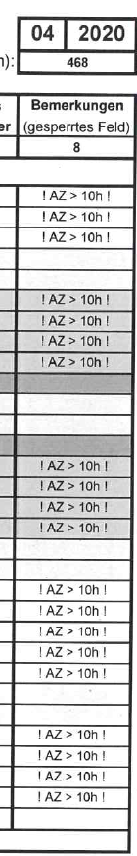
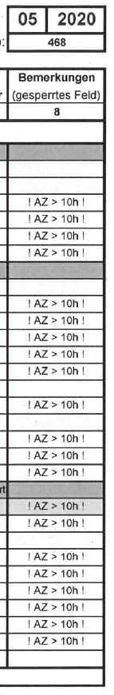
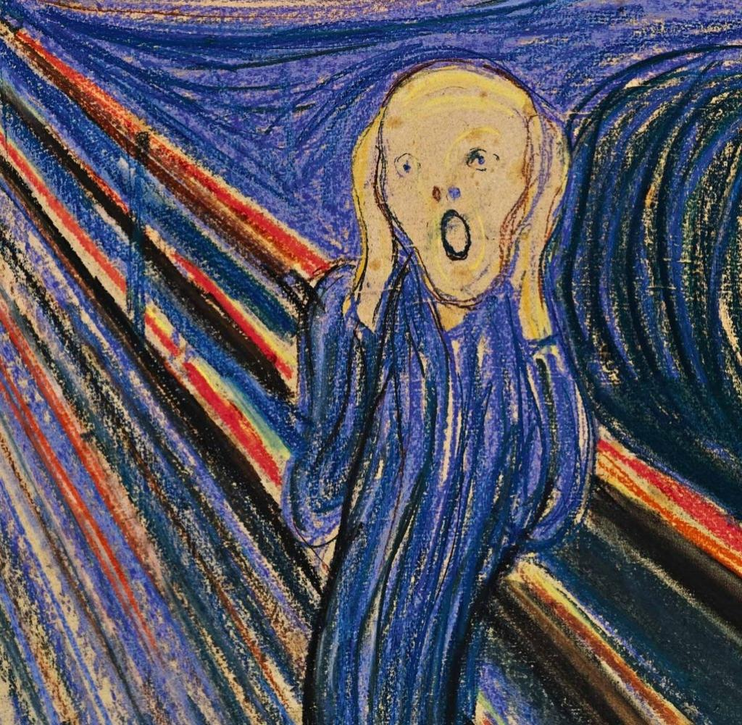
31.05.2020

Slide 10


Slide 11
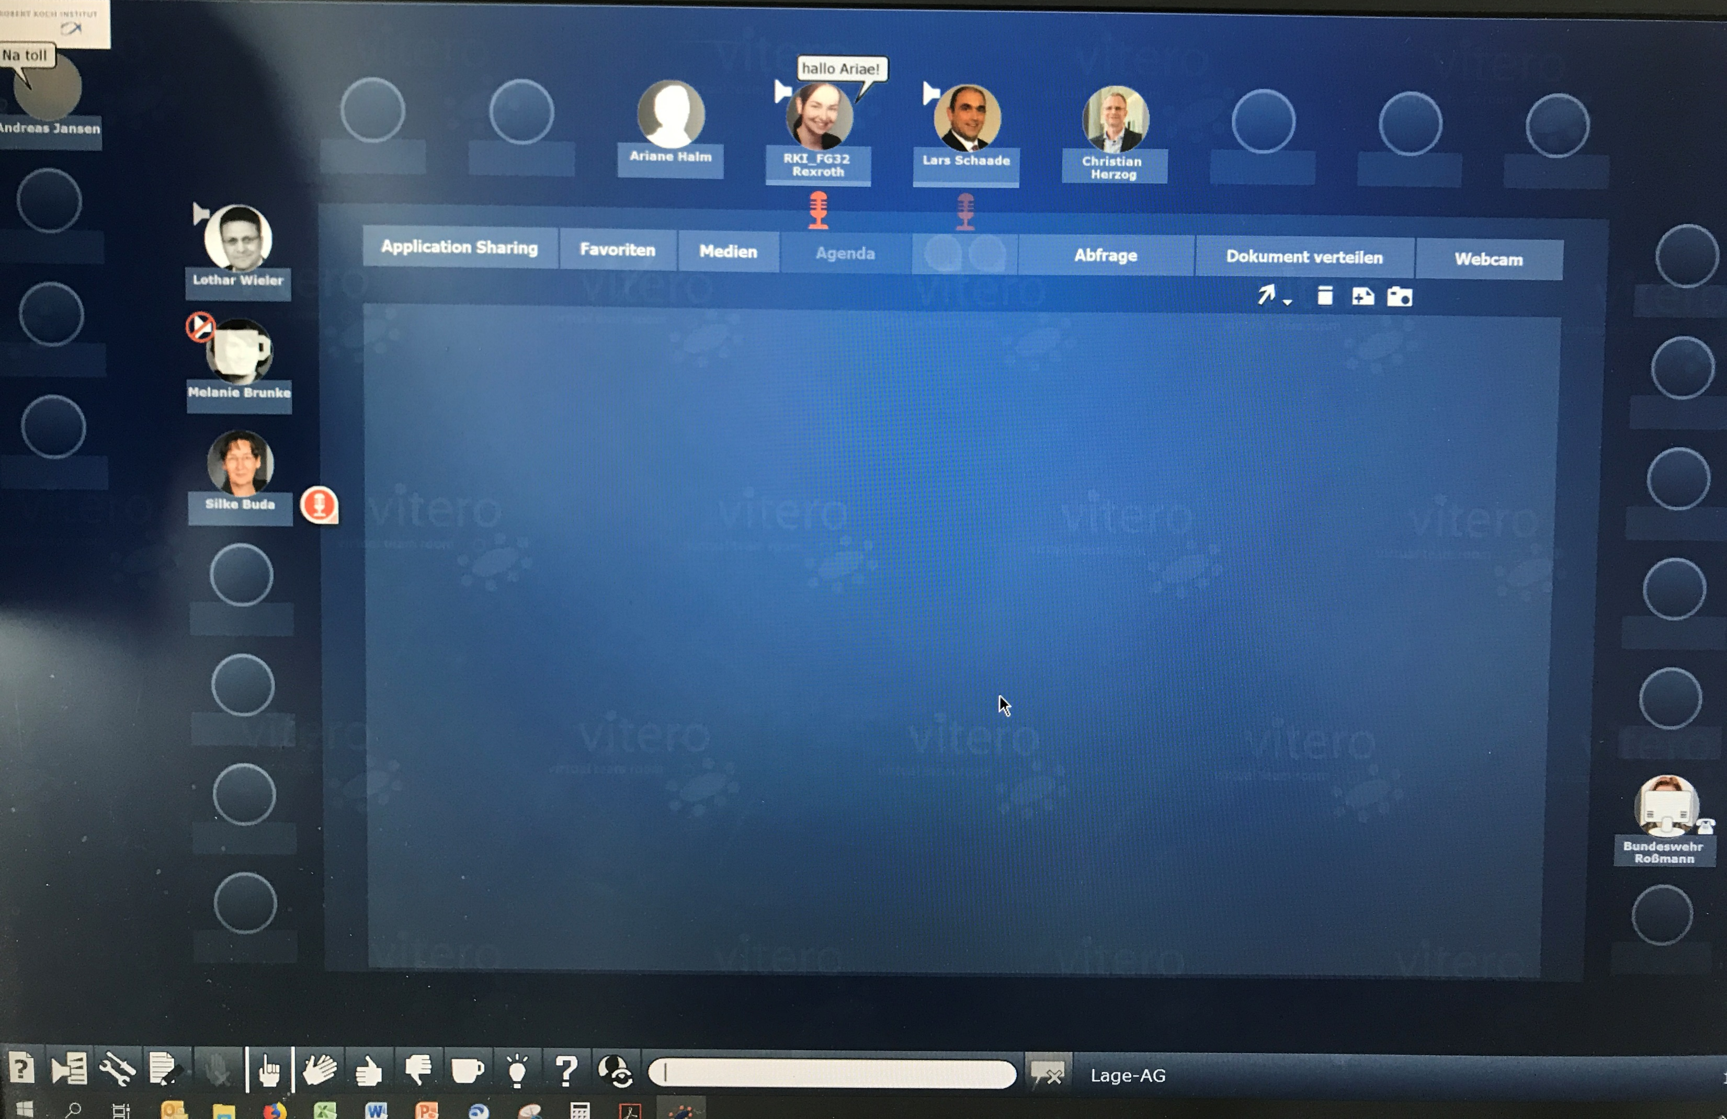
Von Vitero zu Webex

Slide 12
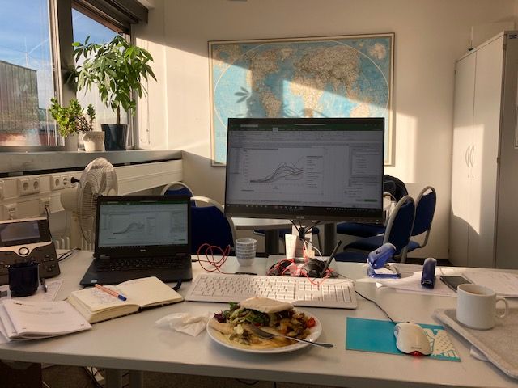
Verwaiste Flure

Slide 13
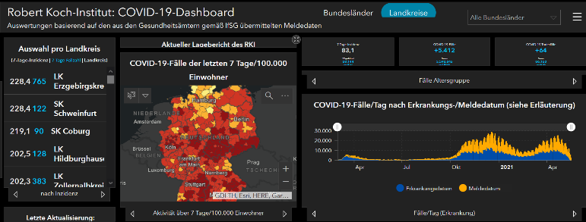
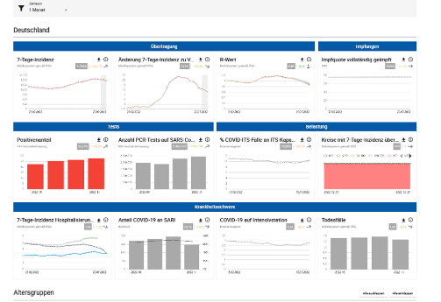
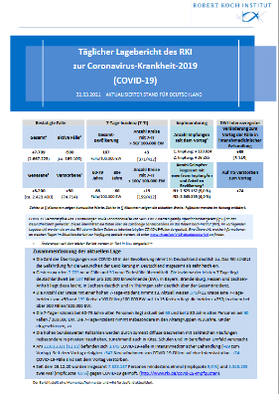
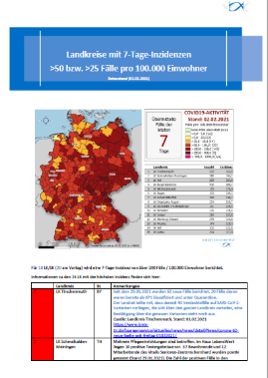
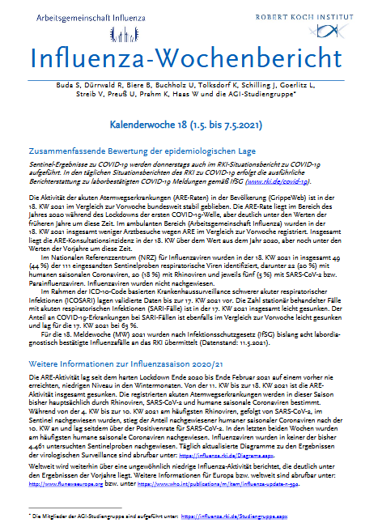
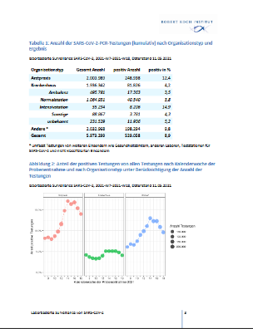
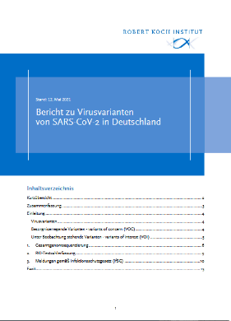
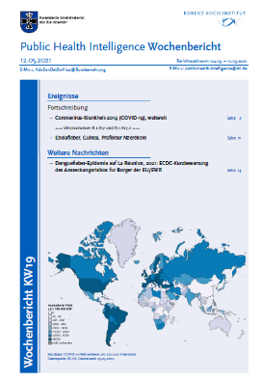
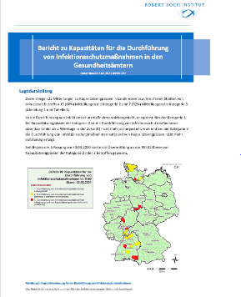
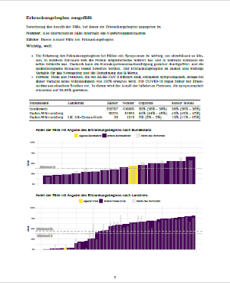
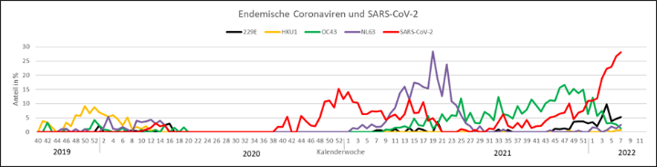
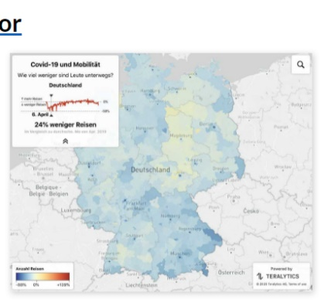
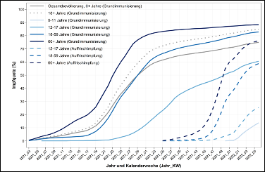
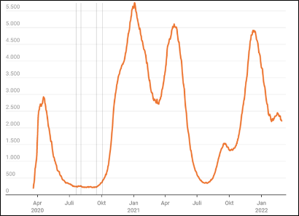
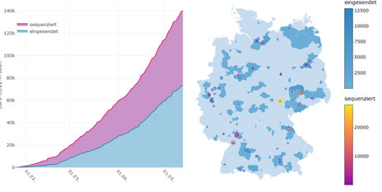
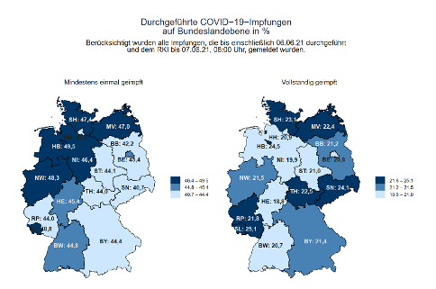
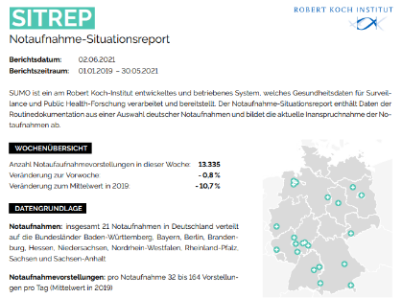
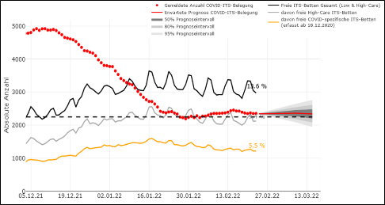
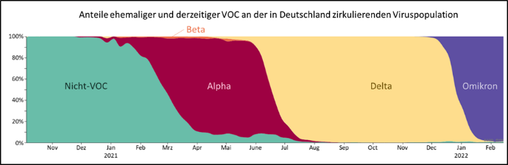
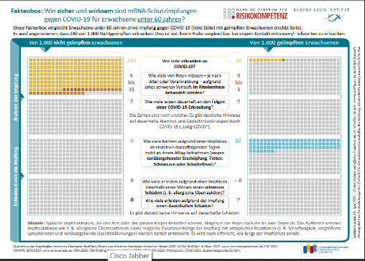
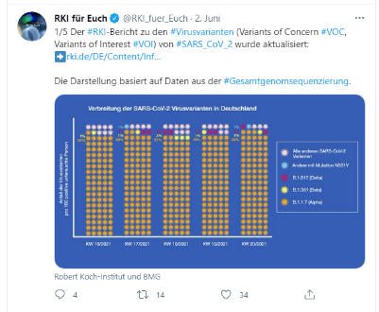
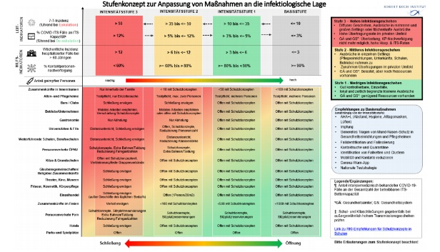
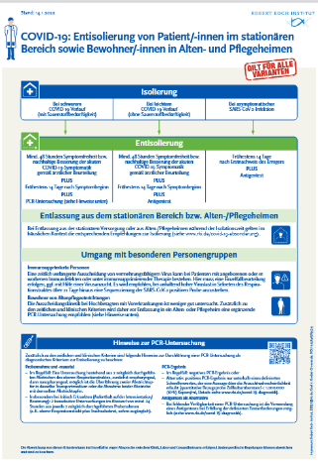
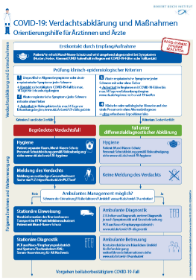
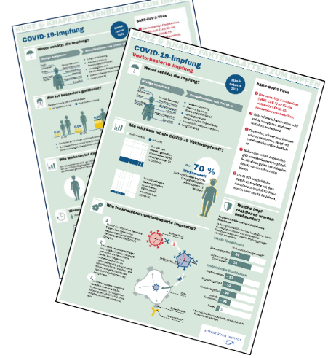
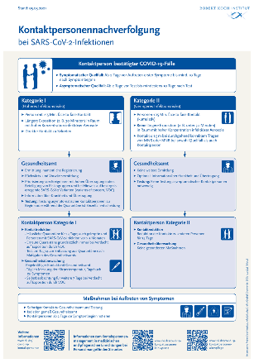
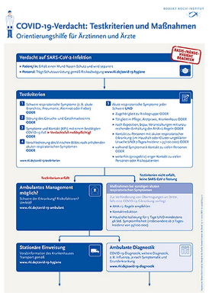
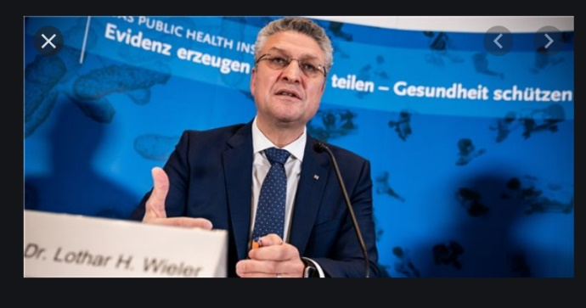

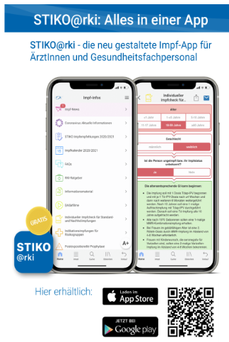

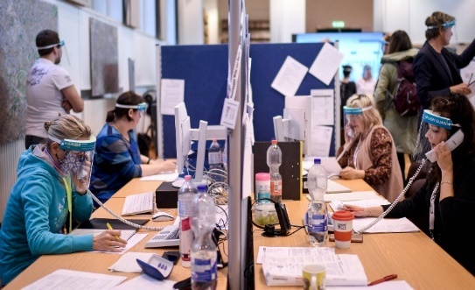






Viel Arbeit
Surveillance, Research and Reporting
Recommendations and public communication
Operational support & practical tools

Slide 14

Neue Infrastruktur

Slide 16





Anerkennung…

Slide 17
Internes Feedback

Slide 18



… und Kritik

Slide 19


Slide 20



Varianten
Krieg und Flucht
Weitere Lagen

Slide 21
Aufbereitung + Ausblick
Mitarbeiterbefragungen 2020+22
IAR Krisenstab 3/2022
Workshop permanentes Lage- und Informationszentrum 9/2022
AAR Positionen Lagezentrum (läuft)
AAR Krisenmanagement 6/2023
  RKI-News Bericht
Abschlussberichte
  RKI-Aktivitäten
  IfSG-Koordinierungsverfahren
Intersektoraler (?) Workshop AAR COVID-19–Pandemie mit Fokus Krisen/ Pandemieplanung Q 4?
Kontinuierliche Lage-AG nötig?

Slide 22


